Slide 1
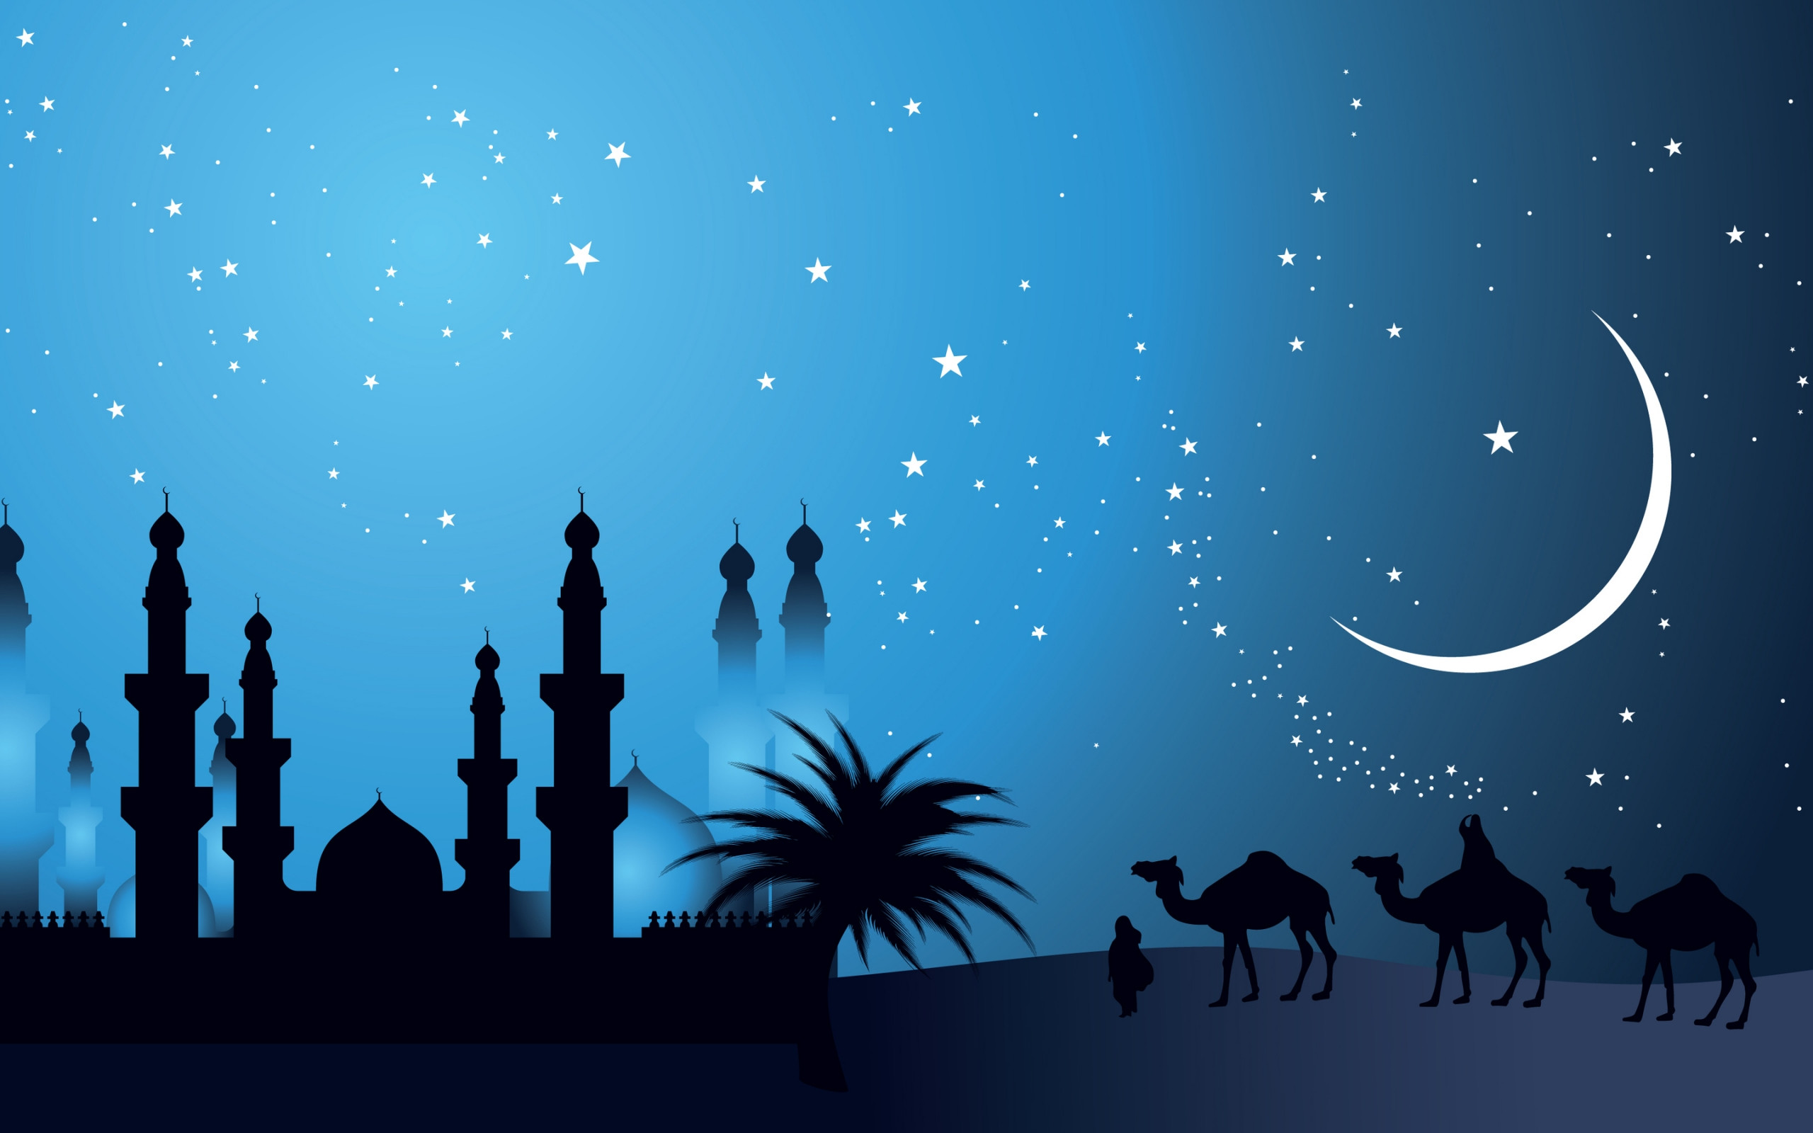
KHUTBAH MULTIMEDIA
JAKIM
“MENYANTUNI UMAT MEMBAWA RAHMAT”
14 September 2018 M/ 4 Muharram 1440 H
14
جابتن كماجوان إسلام مليسيا

Slide 2
KHUTBAH MULTIMEDIA JAKIM

Slide 3
KHUTBAH MULTIMEDIA JAKIM

Slide 4
KHUTBAH MULTIMEDIA JAKIM

Slide 5
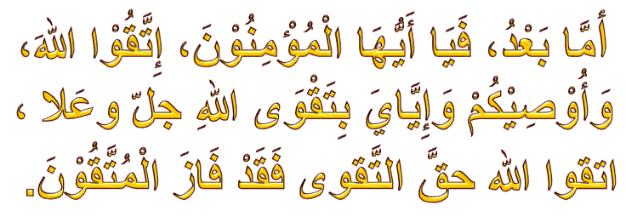
KHUTBAH MULTIMEDIA JAKIM

Slide 6
KHUTBAH MULTIMEDIA JAKIM

Slide 7
KHUTBAH MULTIMEDIA JAKIM
Melaksanakan segala perintah-Nya
Marilah kita meningkatkan ketakwaan kita kepada Allah SWT
Menjauhi segala larangan-Nya

Slide 8
KHUTBAH MULTIMEDIA JAKIM
Tajuk Khutbah :
“MENYANTUNI UMAT
MEMBAWA RAHMAT”

Slide 9
KHUTBAH MULTIMEDIA JAKIM
Hijrah Rasulullah menandakan titik transformasi dalam kemajuan umat Islam dan melahirkan satu sistem hidup bermasyarakat yang sempurna.
Transformasi kekuatan umat Islam daripada satu
umat yang lemah kepada satu umat yang
mantap, bertenaga dan berkemampuan tinggi.

Slide 10
KHUTBAH MULTIMEDIA JAKIM
﴿أَفَحَسِبْتُمْ أَنَّمَا خَلَقْنَاكُمْ عَبَثًا وَأَنَّكُمْ إِلَيْنَا لَا تُرْجَعُونَ﴾
Maksudnya:
“Maka adakah patut kamu menyangka bahawa Kami hanya menciptakan kamu sia-sia sahaja? Dan kamu tidak akan dikembalikan kepada Kami (di alam akhirat)”

Slide 11
KHUTBAH MULTIMEDIA JAKIM
Hijrah Rasulullah SAW dari Kota Mekah ke Kota Madinah adalah satu rancangan strategik dalam menyusun strategi bagi mempertahankan agama Allah SWT, menjamin keselamatan dan kemenangan Islam, serta memelihara nilai-nilai murni Islam untuk jangka panjang.
Ianya, menandakan titik transformasi dalam kemajuan umat Islam dan melahirkan satu sistem hidup bermasyarakat yang sempurna.

Slide 12
KHUTBAH MULTIMEDIA JAKIM
Konsep Hijrah
kita dituntut sentiasa berusaha mewujudkan kehidupan bermasyarakat yang harmoni dan sejahtera
kita perlu memahami kekuatan dan kelemahan masing-masing dan menyantuni masyarakat dengan jiwa muafakat dan toleransi yang tinggi.

Slide 13
KHUTBAH MULTIMEDIA JAKIM
Mafhumnya:
“Aku telah meninggalkan pada kamu sekalian dua perkara yang kamu tidak akan sesat selagi mana kamu berpegang teguh kepada keduanya, iaitu : Kitab Allah (al-Quran) dan Sunnah Nabi-Nya

Slide 14
KHUTBAH MULTIMEDIA JAKIM
Islam adalah agama yang membawa rahmat kepada seluruh manusia tanpa mengira pangkat, darjat, keturunan dan bangsa.
Maka, menjadi tanggungjawab setiap muslim untuk berusaha membawa agama mulia ini agar dapat difahami dengan baik oleh semua manusia lantas menyebabkan mereka berminat untuk mengenali Islam dengan lebih dekat.

Slide 15
KHUTBAH MULTIMEDIA JAKIM
INTIPATI KHUTBAH
Peristiwa hijrah merupakan titik tolak kepada tranformasi umat yang perlu sentiasa diambil iktibar dan dilaksanakan ke arah melakar kecemerlangan dunia dan akhirat.
Menyantuni kepelbagaian masyarakat hari ini dengan memahami kekuatan dan kelemahan masing-masing menerusi jiwa muafakat dan toleransi.
Islam adalah agama yang membawa rahmat kepada seluruh manusia yang meraikan kesemua sudut kehidupan dan keadaan.
1
2
3

Slide 16
KHUTBAH MULTIMEDIA JAKIM
Maksudnya:
“Dan sesiapa yang berhijrah di jalan Allah, nescaya ia akan dapati di bumi ini tempat berhijrah yang banyak dan rezeki yang makmur; dan sesiapa yang keluar dari rumahnya untuk berhijrah kepada Allah dan Rasul-Nya, kemudian ia mati, maka sesungguhnya telah tetap pahala hijrahnya di sisi Allah. Dan Allah Maha Pengampun, lagi Maha Mengasihani.”

Slide 17
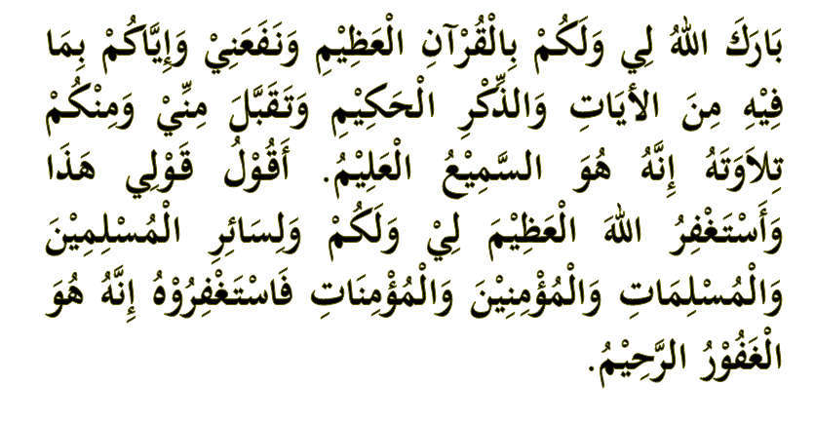
KHUTBAH MULTIMEDIA JAKIM

Slide 18
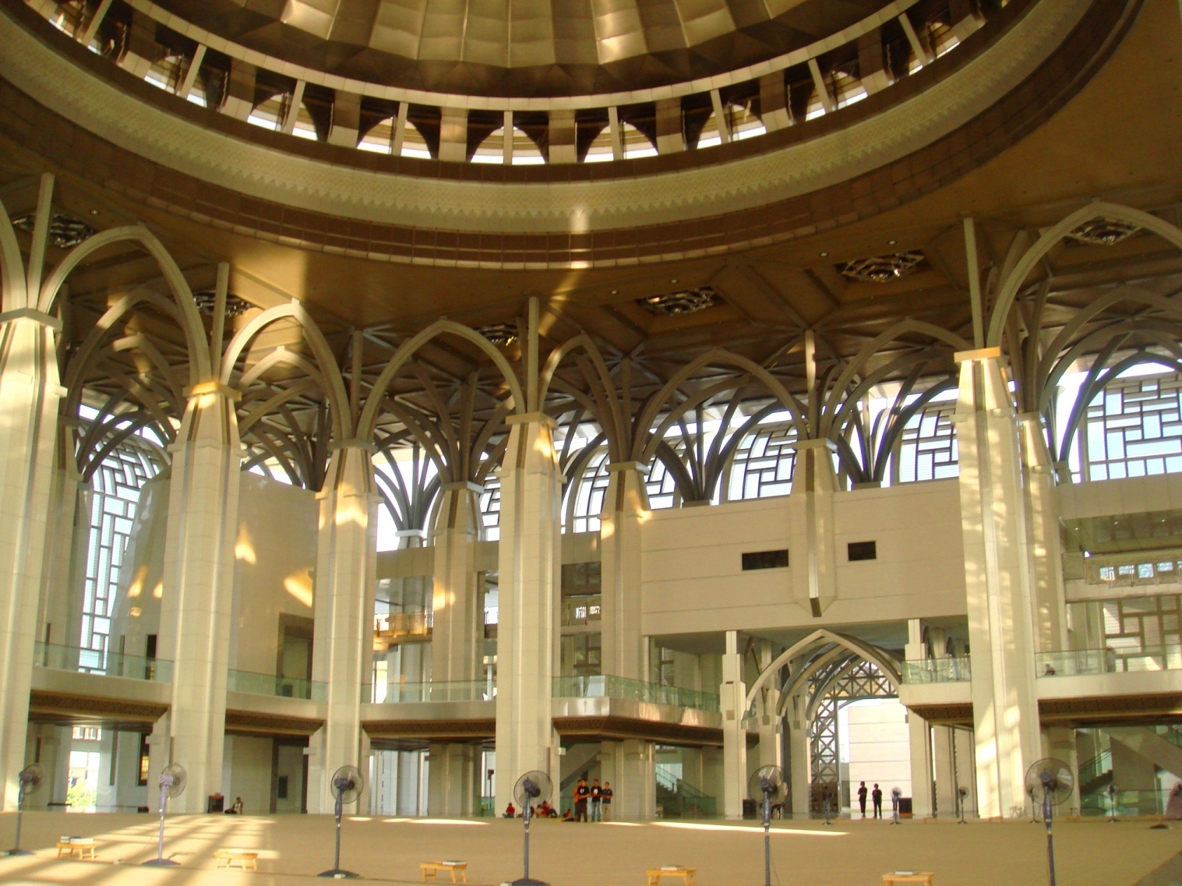

Slide 19
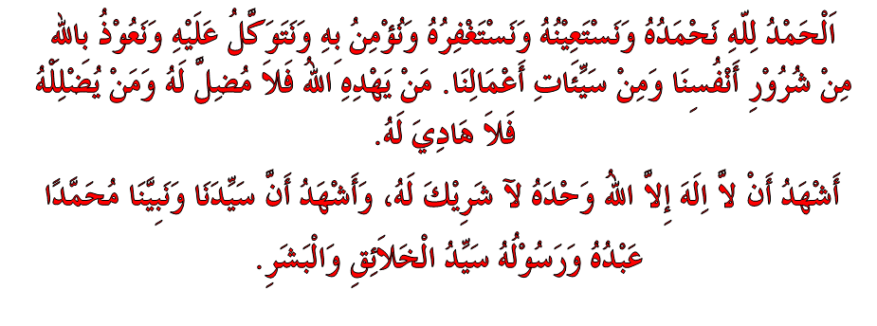
KHUTBAH MULTIMEDIA JAKIM
Aku bersaksi bahawa tiada tuhan yang disembah melainkan Allah yang Maha Esa dan tiada sekutu bagi-Nya. Aku juga bersaksi bahawa penghulu dan Nabi kami Muhammad SAW adalah hamba dan rasul-Nya penghulu segala jin dan manusia.

Slide 20
KHUTBAH MULTIMEDIA JAKIM
Ya Allah, berilah selawat, sejahtera dan berkat ke atas penghulu dan Nabi kami Muhammad SAW, kaum keluarga serta para sahabat baginda.

Slide 21
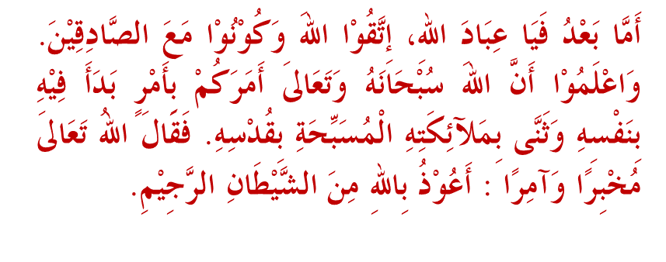
KHUTBAH MULTIMEDIA JAKIM

Slide 22
KHUTBAH MULTIMEDIA JAKIM

Slide 23
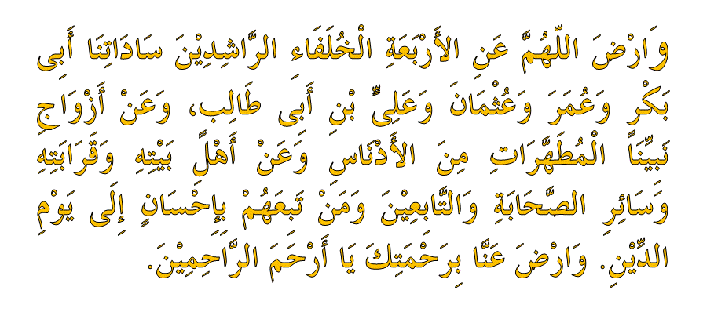
KHUTBAH MULTIMEDIA JAKIM

Slide 24
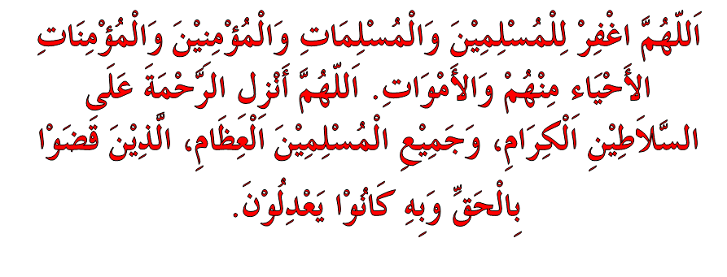
KHUTBAH MULTIMEDIA JAKIM

Slide 25
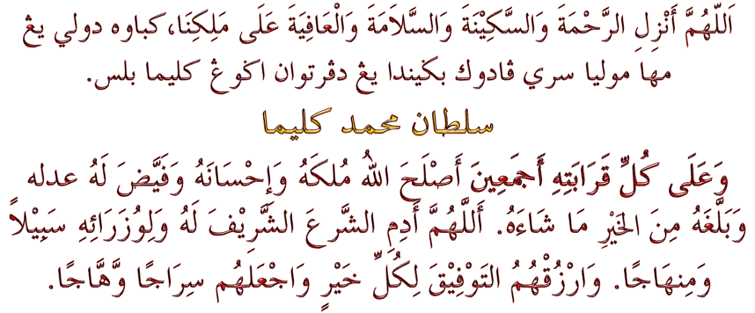
KHUTBAH MULTIMEDIA JAKIM

Slide 26
Ya Tuhan kami, janganlah engkau mengubah hati kami selepas Engkau memberi hidayah kepada kami dan kurniakanlah kami rahmat di sisiMu sesungguhnya Engkaulah Maha Pemberi

Slide 27
Ya Allah, Ya Tuhan kami, anugerahkanlah kami dengan kebaikan di dunia dan di akhirat, serta jauhilah kami daripada azab api neraka.

Slide 28
KHUTBAH MULTIMEDIA JAKIM

